Slide 1
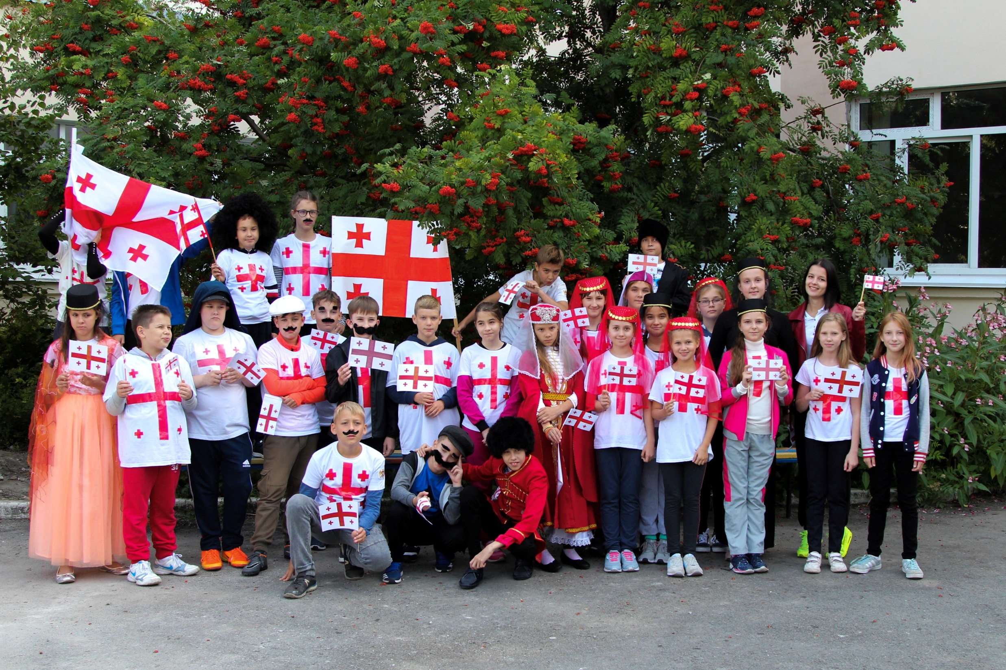

Slide 2
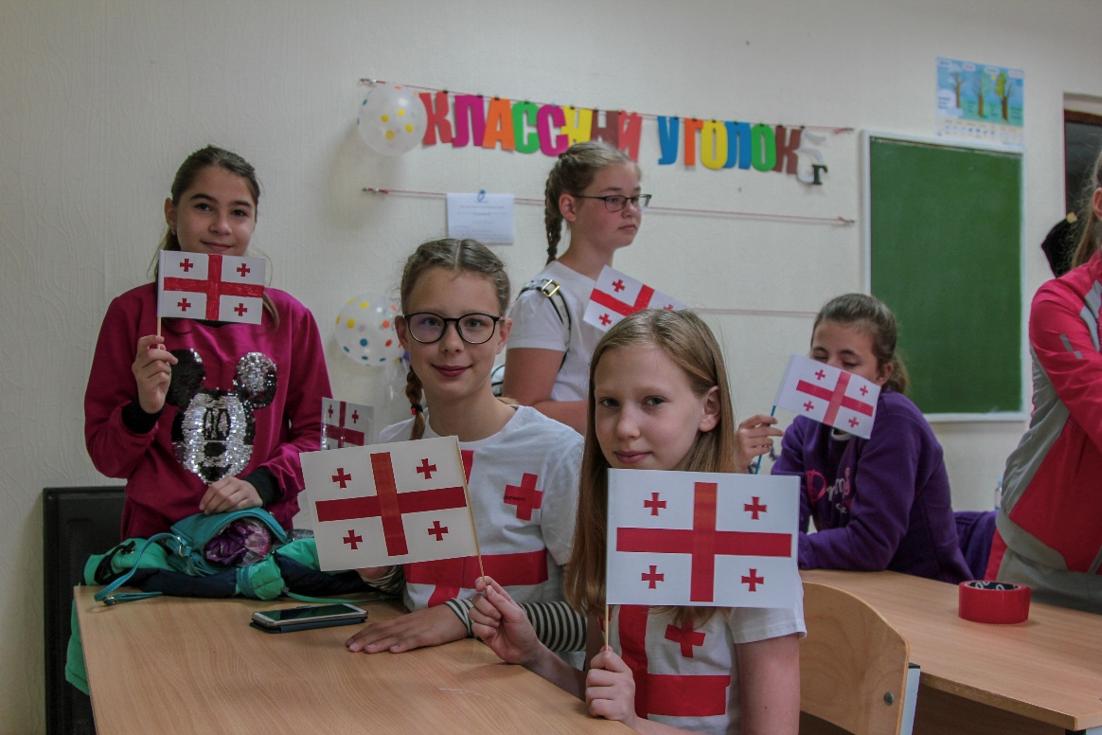
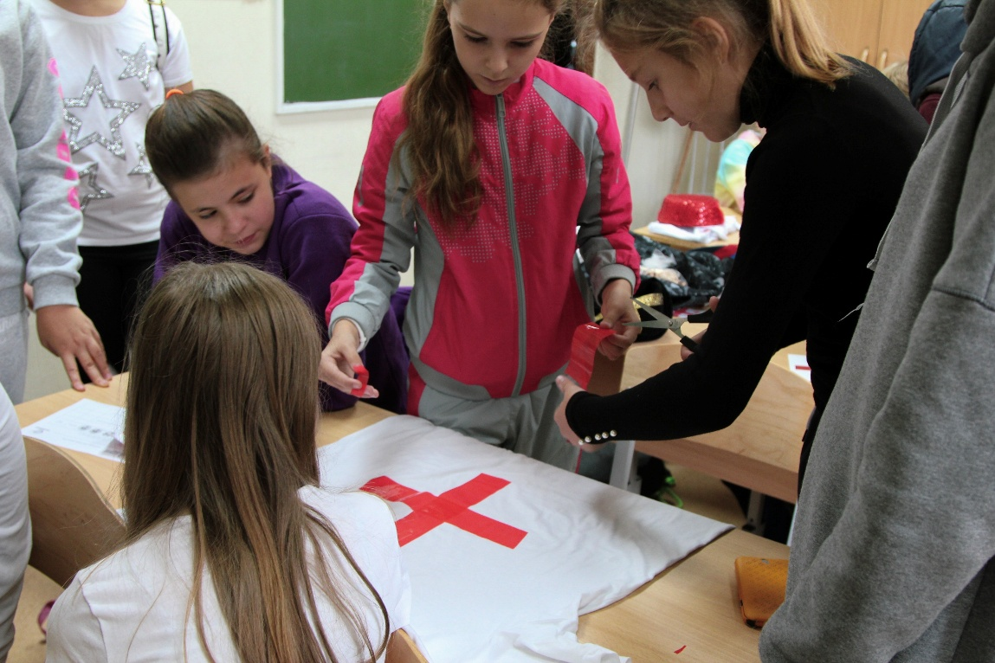
7 сентября 2018 года в СОШ №40 официально открылись XIX школьные Олимпийские игры. 5 «Г» представил удивительную народность – грузин. Ребята подготовили не только танец, но и костюмы, флаги, а также другие национальные атрибуты.

Slide 3
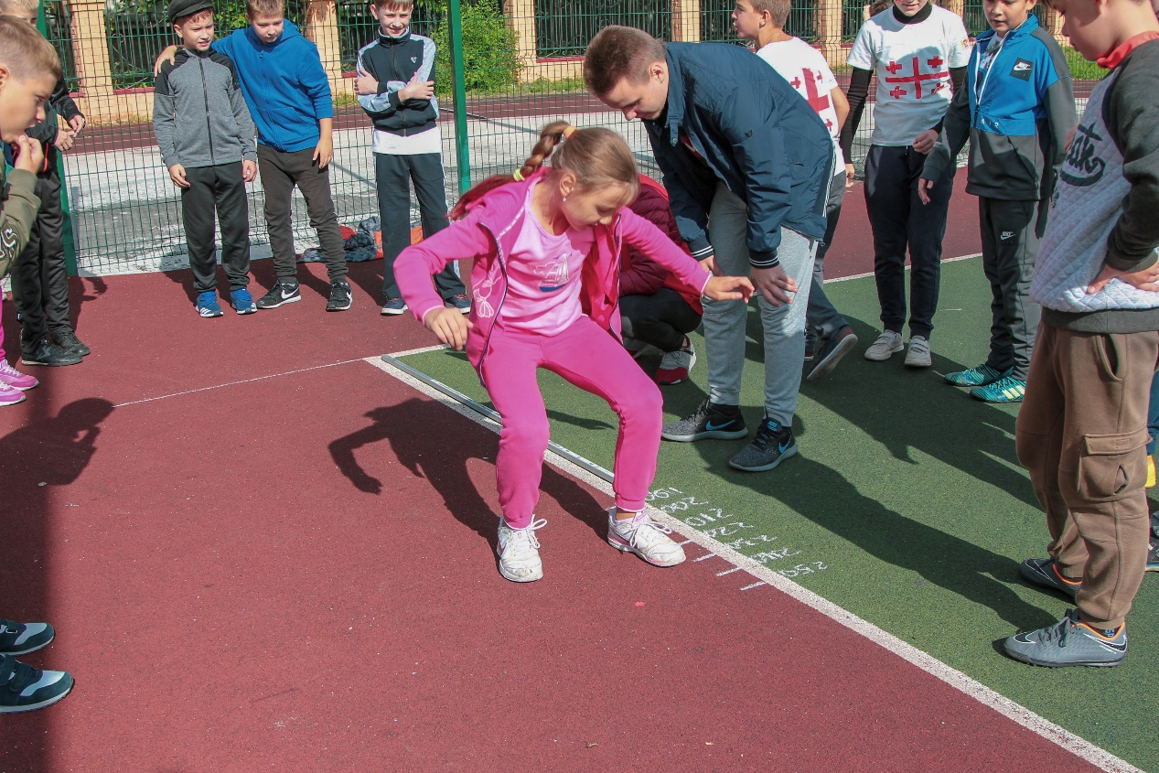
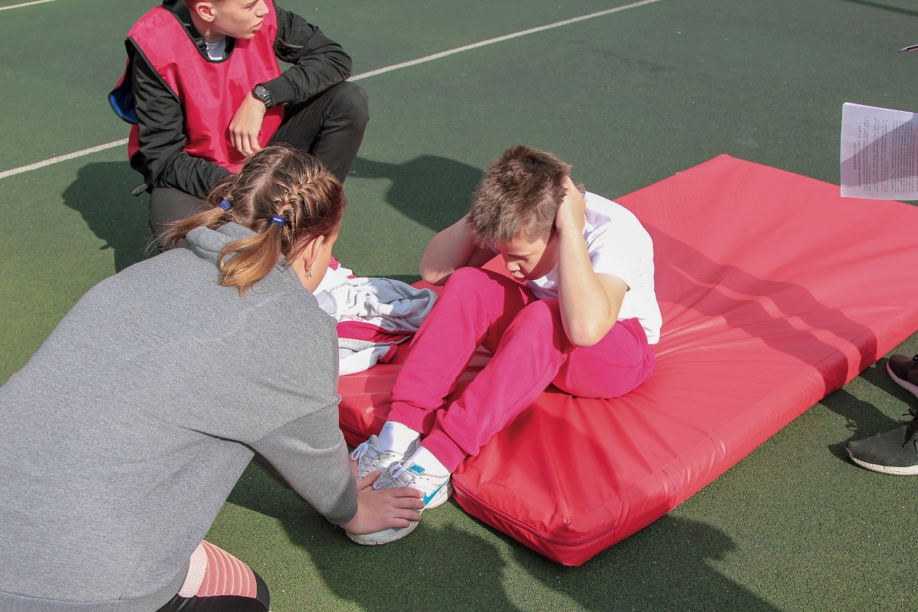
После открытия олимпийских игр и официального парада, ребята приняли участие в спортивных соревнованиях. 5 «Г» прошёл 5 станций, среди которых были различные соревнования на проявление выносливости.

Slide 4
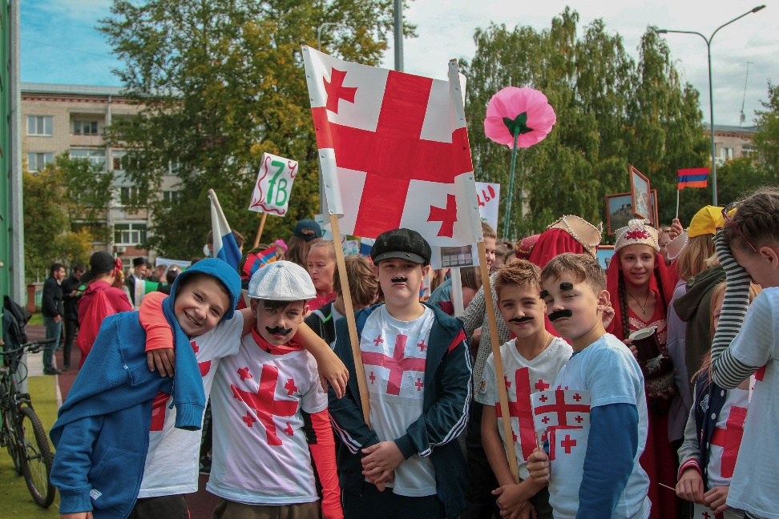
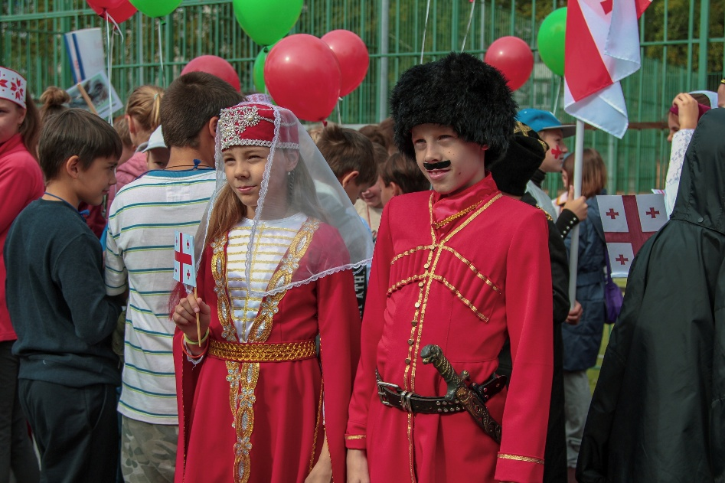
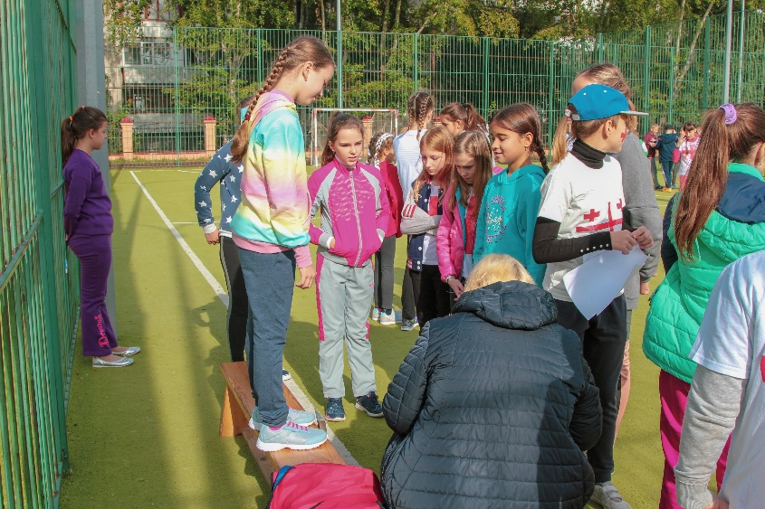
9 сентября 5 «Г» показал национальный танец, а родители активно поддерживали детей с плакатами и флагами, а также с кричалкой «Мы грузины высший класс, обойти попробуй нас!». Благодаря сплочённости класса, 5 «Г» занял почётное третье место среди пятых классов.

